Slide 1
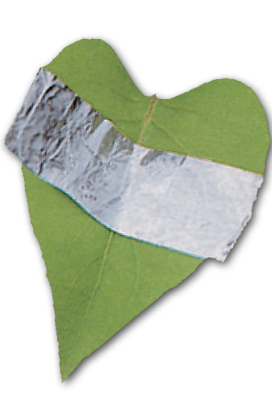
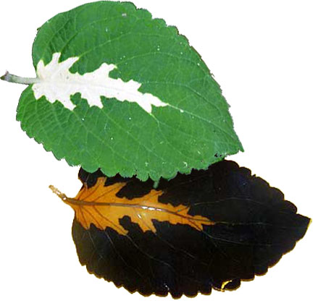
Übersicht Modul 1a&b: Pflanzen produzieren in grünen Pflanzenteilen den Nährstoff Stärke
M0.0: DIAGNOSE VORWISSEN: Lebewesen bestehen aus Zellen
M1.1: Einstiegsszenario: Bei der Kartoffelernte beobachtet man unterschiedlich Erträge
M1.2: Placemat- Methode
M1.2: Vermutungen generieren: Abhängigkeit der Stärkeproduktion von ....
M1.3/4: Vermutungen prüfen: Nährstoffe aus dem Boden? Stärkeproduktion in Blättern?
M1.5a: Vermutungen prüfen:
Rolle des Lichts?
M1.5b: Vermutungen prüfen: Rolle der Chloroplasten
Hilfe 1
Hilfe 1
Hilfe 2
Hilfe 2
Hilfe 3
Hilfe 3
M1.6: Abschluss: Quiz- Fragen rund um die Fotosynthese.
Neue mentale Konzepte Modul 1: Pflanzen produzieren Stärke. Dazu ist Licht und Blattgrün notwendig

Slide 2
Übersicht Modul 2: Aus Wasser und CO₂ erzeugen Pflanzen Stärke und Sauerstoff
M2.1: Klärung: „Frische“ und „verbrauchte“ Luft: Ein- und Ausatemluft des Menschen
Niveau 1
M2.2a1
Niveau 2
M2.2a2
Niveau 1
M2.2b1
Niveau 2
M2.2b1
Niveau 1
M2.2c1
Niveau 2
M2.2c2
M2.2a: Priestley: Fragen & Vermutungen formulieren
M2.2b: Priestley: Experimente planen
M2.2c: Priestley: Daten auswerten
Hilfe 1
Hilfe 1
Hilfe 1
Hilfe 2
Hilfe 2
Hilfe 2
Hilfe 3
Hilfe 3
Hilfe 3
Abschluss 1: Sauerstoffnachweis (DV) (s. Lehrerinfo M2.2)
M2.3: Abschluss 2: Lernaufgabe I (Ingenhousz) und/ oder Lernaufgabe II (de Saussure)
Neue mentale Konzepte am Ende von Modul 2:
Aus Wasser und CO₂ wird Stärke und Sauerstoff
Durch FS bauen Pflanzen Biomasse auf
Die Sauerstoffproduktion von Pflanzen lässt sich nachweisen.

Slide 3
Übersicht Modul 3: Der Aufbau eines Laubblattes passt gut zu den Anforderungen der FS
231_pptx: Lehrervortrag: Das eigentliche FS- Produkt ist Glucose. Stärke ist die Speicherform
Leitfrage: Ist der Bau des Blattes an die Anforderungen der FS angepasst?
M3.1a-e: Die Vermutungen „Es muss Gasräume geben. Es muss Leitungsbahnen geben“
sollen auf einem von fünf Wegen geprüft werden
1. Mit einem 3D-Papiermodell
2. Mit einem Schulbuchtext
3. Mit einem „fantasy“ Text
4. Mit einem Sachmodell
5. Durch Mikroskopieren
Untersuchung von Spaltöffnungen
M3.2a: Niveau 1: Dreimasterpflanze
M3.2b: Niv. 2: Vergleich Landpflanze/ Seerose
M3.3: Abschluss: Lernaufgabe (Blattaufbau und Blattlaus) & Lernaufgabe Speicherorgane
Neue mentale Konzepte am Ende von Modul 3:
Wortgleichung der FS: Wasser + CO₂ → Glucose + O_{2;} Glucose kann als Stärke eingelagert werden
Struktur und Funktion des Blattes hängen zusammen.

Slide 4
Übersicht Modul 4: Die Fotosyntheserate hängt von verschiedenen Faktoren ab
M4.1: Einstiegsszenario: Gärtner Willi will die Erträge bei Gewächshauspflanzen steigern
M4.1a-c: Leitfrage: Wie kann Willi die Erträge steigern. Welche Faktoren beeinflussen die FS- Leistung?
M4.1a: Niveau 1: Vermu-tungen formulieren, ein Experi-ment planen, durch-führen, auswerten
M4.1b: Niveau 2: dazu ein passendes Experiment planen, durchführen, auswerten
M4.1c: Niveau 3: dazu eine passende Vermutung formulieren, Experiment durchführen, auswerten
-ohne Vorgaben-
Vermutungen vorgegeben
Experimente vorgegeben
Hilfe 1
Hilfe 2
Hilfe 3
Hilfe 1
Hilfe 2
Hilfe 3
Hilfe 1
Hilfe 2
Hilfe 3
M4.2: Abschluss: Aufgabenpool Erkenntnisgewinnung
Neue mentale Konzepte am Ende von Modul 4:
Es lässt sich experimentell zeigen, dass die FS- Leistung von den Faktoren Kohlenstoffdioxid, Wärme und Licht abhängt.
Je mehr Kohlenstoffdioxid, Wärme und Licht, desto höher die Fotosyntheseleistung.

Slide 5
Übersicht Modul 5: Die Fotosynthese hat globale Bedeutung
Einstiegsszenario: Planung eines „Selbstversorger“ Raumschiffs für Weltraumexpedition
Leitfrage: Welche Bauteile benötigt man für das „Selbstversorger“ Raumschiff?
M5.1c: Niveau 1: Bauteile planen, einbauen und Funktionsprinzip erklären
M5.1b: Niveau 2: aus vorkon-struierten Bauteilen die passenden auswählen, einbauen und Funktionsprinzip erklären
M5.1a: Niveau 3: Funktionsprinzip eines vorgefertigten Raumschiffs erklären
Hilfe 1
Hilfe 2
Hilfe 3
Hilfe 1
Hilfe 2
Hilfe 3
Hilfe 1
Hilfe 2
Hilfe 3
M5.2: Abschluss: Aufgaben „Biosphäre & Fotosynthese“
Neue mentale Konzepte am Ende von Modul 5:
Tierisches Leben ist ohne pflanzliches Leben nicht denkbar.
Die Fotosynthese ist durch den CO₂-Verbrauch und die O₂-Produktion von globaler Bedeutung.
M5.3: SELBSTEINSCHÄTZUNGSBOGEN: „Ich kann..:“

Slide 6
Modul 1a:
Pflanzen produzieren in grünen Pflanzenteilen den Nährstoff Stärke
FACHWISSEN
• neue mentale Konzepte •
Grüne Pflanzenteile produzieren Stärke.
Dazu ist Licht und Blattgrün notwendig.
ERKENNTNISGEWINNUNG
• Kompetenzzuwachs •
Die SuS kennen die Schritte des Erkenntnisweges.
Die SuS üben Teilkompetenzen (Frage, Vermutung, Planung, Auswertung) ein.
DIFFERENZIERUNG
• im Material realisiert •
Individuelle Ansprache: Placemat- Methode
Leistungsdifferenziert: gestufte Hilfen zum Kompetenzerwerb „Erkenntnisgewinnung

Slide 7
Modul 2:
Aus Wasser und CO₂ erzeugen Pflanzen Stärke und Sauerstoff
FACHWISSEN
• neue mentale Konzepte •
Aus Wasser und CO₂ wird Stärke und Sauerstoff
Durch FS bauen Pflanzen Biomasse auf
Die Sauerstoffproduktion von Pflanzen lässt sich nachweisen.
ERKENNTNISGEWINNUNG
• Kompetenzzuwachs •
Die Schritte des Erkenntnis-weges (Frage & Vermutung, Planung eines Experimen-tes, Ergebnis & Auswertung) werden gezielt eingeübt.
DIFFERENZIERUNG
• im Material realisiert •
inhaltlich: SuS üben unterschiedliche Schritte des Erkenntnisweges ein
nach Leistung: Übungen in zwei unterschiedlichen Niveaus, die jeweils durch Denkanstöße („Hilfekärt-chen“) unterstützt werden.

Slide 8
Modul 3:
Der Aufbau eines Laubblattes passt gut zu den Anforderungen der FS
FACHWISSEN
• neue mentale Konzepte •
Wortgleichung d. Fotosynthese:
Wasser + CO₂ → Glucose + O₂
Glucose kann als Stärke eingelagert werden
Struktur und Funktion des Blattes hängen zusammen.
ERKENNTNISGEWINNUNG
• Kompetenzzuwachs •
Auch „Beobachten“ und „Vergleichen“ sind Wege der Erkenntnisgewinnung in der Biologie
DIFFERENZIERUNG
• im Material realisiert •
nach Leistung: Erarbeitung des Blattaufbaus auf verschiedenen Lernwegen (direkte Instruktion vs. Eigenbeobachtung)
Wahlangebot: enrichment durch Zusatzaufgaben (z.B. Erkenntnisweg Vergleichen [Lage der Stomata])

Slide 9
Modul 4:
Die Fotosyntheserate hängt von verschiedenen Faktoren ab
FACHWISSEN
• neue mentale Konzepte •
Die Fotosyntheseleistung hängt von den Faktoren Kohlenstoffdioxid, Wärme und Licht ab.
ERKENNTNISGEWINNUNG
• Kompetenzzuwachs •
SuS mit „Forschungs-auftrag“: Sie planen eigenständig Experimente zu Einflussfaktoren der Fotosynthese
DIFFERENZIERUNG
• im Material realisiert •
nach Leistung: Die SuS wählen das Anforderungs-niveau ihres Forschungs-auftrags (Gesamtplanung vs. Teilplanung)
Leistungsdifferenziert: Alle Lernwege werden durch Denkanstöße („Hilfekärt-chen“) unterstützt.

Slide 10
Modul 5:
Die Fotosynthese hat globale Bedeutung
FACHWISSEN
• neue mentale Konzepte •
Tierisches Leben ist ohne pflanzliches Leben nicht denkbar
Die Fotosynthese ist durch den Verbrauch an CO₂ und die Produktion von O₂ von globaler Bedeutung für die Atmosphäre .
ERKENNTNISGEWINNUNG
• Kompetenzzuwachs •
- - -
DIFFERENZIERUNG
• im Material realisiert •
Nach Leistung: Lernauf-gabe mit unterschiedlicher Schwierigkeit (Beispiel „Raumschiff“)
Leistungsdifferenziert: Alle Lernwege werden durch Denkanstöße („Hilfekärt-chen“) unterstützt.

